Slide 1
Heurističke metode lokalne pretrage primijenjene na problem izrade rasporeda sati za škole
SVEUČILIŠTE U ZAGREBU
FAKULTET ELEKTROTEHNIKE I RAČUNARSTVA
DIPLOMSKI RAD
student: Alan Tus
mentor: prof.dr.sc. Domagoj Jakobović
izravni voditelj: dr.sc. Marko Čupić
Zagreb, 26. rujna 2012.

Slide 2
Sadržaj
Problem izrade rasporeda
Algoritam optimizacije mravljom kolonijom
Algoritam pretrage promjenjivih susjedstva
Implementacija
Testiranje i rezultati
Zaključak

Slide 3
Problem izrade rasporeda
raspoređivanje predavanja u termine,
raspoređivanje predavanja u prostorije,
poštivanje dostupnosti resursa,
neprekidan raspored za profesore i razrede,
više turnusa,
spojena predavanja,
…

Slide 4
Problem izrade rasporeda

Slide 5
Algoritam optimizacije mravljom kolonijom
(engl. ant colony optimisation)
Mravlji sustav
Elitistički mravlji sustav
Poredani mravlji sustav
MAX-MIN mravlji sustav
Optimizacija mravljom kolonijom

Slide 6
Algoritam pretrage promjenjivih susjedstva
(engl. variable neighborhood search)
Zasniva se na tri pretpostavke.
Različita susjedstva $→$ Različiti lokalni optimumi
Globalni optimum $→$ Lokalni optimum svih susjedstva
Lokalni optimumi su vrlo blizu jedan drugoga

Slide 7
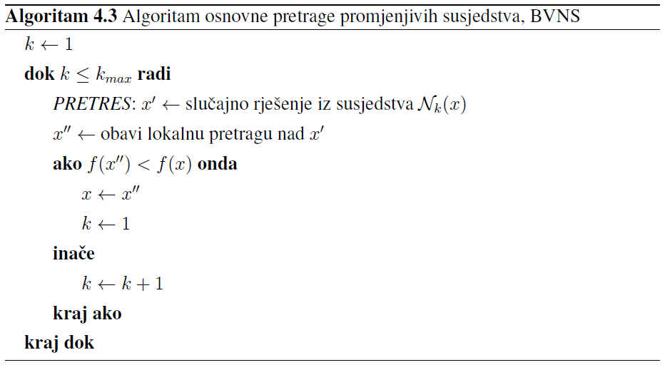
Algoritam pretrage promjenjivih susjedstva
$$f(x)←\text{funkcija} \text{kazne}$$
$$X←\text{prostor} \text{rje}\text{š}\text{enja}$$
$$N_{k}, \left(k=1,…,k_{max}\right)←\text{skup} \text{susjedstva}$$
$$x←\text{po}\text{č}\text{etno} \text{rje}\text{š}\text{enje}$$

Slide 8
Algoritam pretrage promjenjivih susjedstva
BVNS – osnovni PPS
RVNS – reducirani PPS
GVNS – sveobuhvatni PPS
VNDS – dekompozicijski PPS
SVNS – iskrivljeni PPS

Slide 9
Implementacija
Konstrukcija rješenja
MAX-MIN mravlji sustav
Optimizacija
jednostavna optimizacija dostupnosti
Lokalna pretraga
osnovna pretraga promjenjivih susjedstva

Slide 10
Testiranje

Slide 11
Testiranje
4 pokusa
α i β (omjer utjecaja feromona i heur. vr.)
ρ (koeficijent isparavanja)
m (broj mrava)
n (veličina susjedstva)
Slijedno kaskadno testiranje
5 ponavljanja
OŠ Voltino

Slide 12
Rezultati
Test | α | β | ρ | m | n | Najbolji
1-1 | 2 | 1 | 0.3 | 10 | 250 | 9688
2-4 | 2 | 1 | 0.7 | 10 | 250 | 9388
3-3 | 2 | 1 | 0.3 | 50 | 250 | 7828
4-4 | 2 | 1 | 0.3 | 50 | 500 | 8584

Slide 13
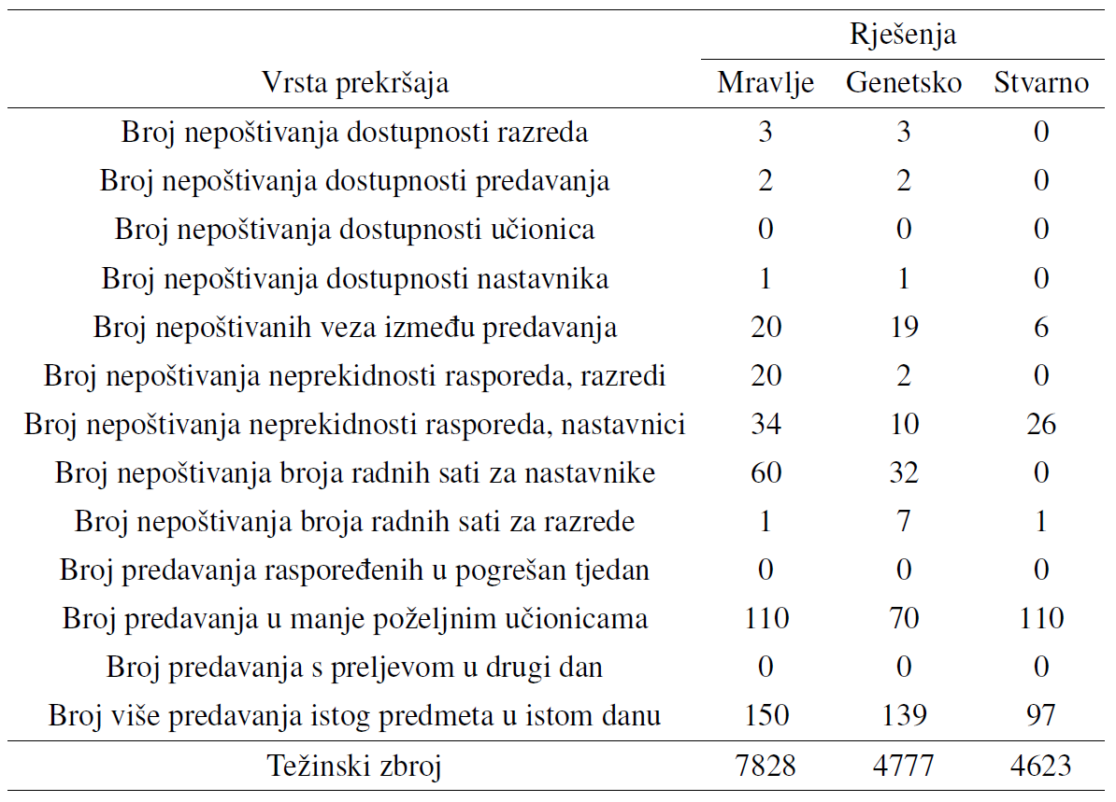
Rezultati

Slide 14
Zaključak
Još uvijek nedovoljno dobra rješenja
Dobar smjer kretanja
Sljedeći koraci:
optimizacija parametara,
spoj različitih implementacija i
distribucija.

Slide 15
HVALA NA PAŽNJI!

Slide 16
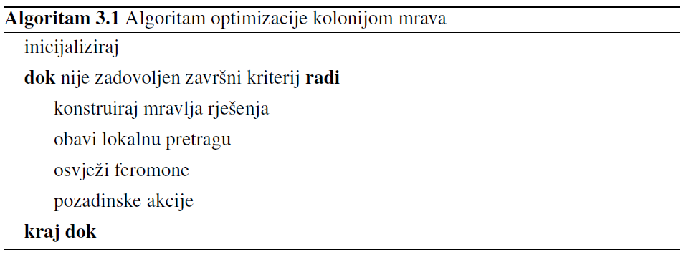
Algoritam optimizacije mravljom kolonijom
(engl. ant colony optimisation)

Slide 17
Rezultati

Slide 18
Susjedstva
Susjedstvo slučajne zamjene predavanja u rasporedu razreda,
susjedstvo slučajne zamjene predavanja u rasporedu profesora,
susjedstvo kontinuiranog rasporeda za razrede,
susjedstvo kontinuiranog rasporeda za profesore,
susjedstvo previše ili premalo radnih sati za razrede,
susjedstvo previše ili premalo radnih sati za profesore,
susjedstvo više istih predmeta u danu i
susjedstvo optimizacije prostorija.

